Slide 1


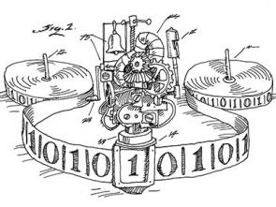
Centro Universitario Valle de México
Ingeniería en Computación
Autómatas y Lenguajes Formales
Máquina de Turing
Elaborado por:
Dra. Maricela Quintana López
Agosto 2016

Slide 2
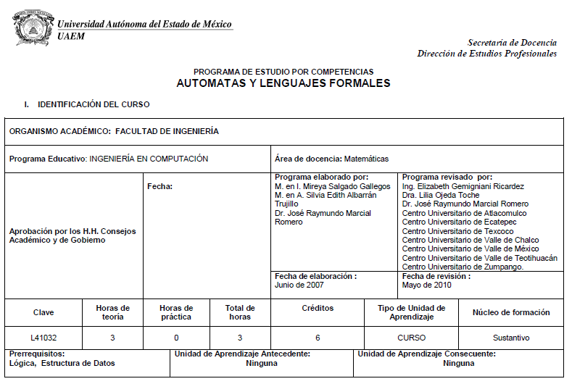

Slide 3
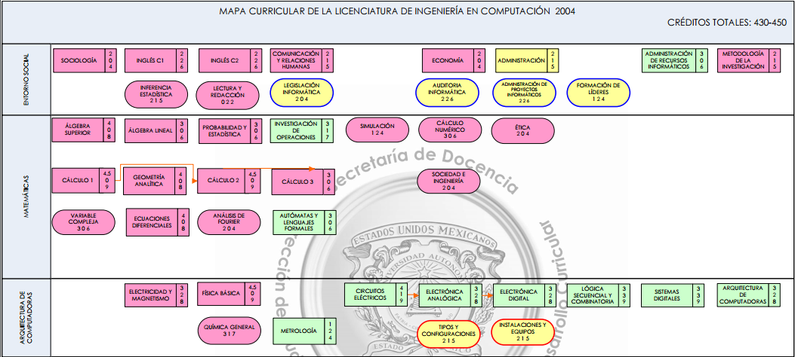


Slide 4
Unidad de Competencia VI
Objetivo:
Conocer la teoría básica de la Máquina de Turing
Conocimientos:
Modelo de máquina de Turing de una sola cinta. Cómputo con máquina de Turing, transformación y análisis de cadenas.

Slide 5
Introducción
Lenguajes como el siguiente:
a^{n}b^{n}c^{n} n >0
No pueden ser reconocidos por Autómatas Finitos ni por Autómatas de Pila.
Se requieren mecanismos más poderosos para su reconocimiento.

Slide 6
Introducción
Las máquinas de Turing se utilizan para reconocer
  Lenguajes recursivamente enumerables.
  Lenguajes sin restricciones
  Lenguajes de tipo 0 de acuerdo con la jerarquía de Chomsky

Slide 7
Jerarquía de Chomsky
Lenguajes
Máquinas
Regular (Tipo 3) Autómata Finito
Libres de contexto (Tipo2) Autómatás de pila
Sensible al contexto (Tipo 1) Autómata de línea
Sin Restricciones (Tipo 0) Máquina de Turing
Las gramáticas de tipo i incluyen a las de tipo i+1.

Slide 8
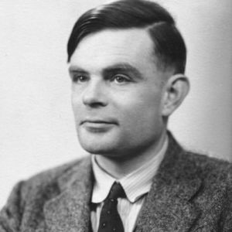
Introducción
Alan Turing
  Padre de la ciencia de la computación y precursor de la informática moderna.
  Formalizó los conceptos de algoritmo y computación por medio de la utilización de la máquina de Turing (1936).

Slide 9
Máquina de Turing
La máquina de Turing es un modelo de cómputo, es decir que está diseñada como un dispositivo hipotético que representa una máquina de computación.
Turing dio una definición sucinta de ésta en su ensayo de 1948, “Máquinas inteligentes”.

Slide 10
Máquina de Turing
La máquina computacional lógica tiene una ilimitada capacidad de memoria obtenida en la forma de una cinta infinita marcada con cuadrados, en cada uno de los cuales podría imprimirse un símbolo. En cualquier momento hay un símbolo en la máquina; llamado el símbolo leído. La máquina puede alterar el símbolo leído y su comportamiento está en parte determinado por ese símbolo, pero los símbolos en otros lugares de la cinta no afectan el comportamiento de la máquina. Sin embargo, la cinta se puede mover hacia adelante y hacia atrás a través de la máquina, siendo esto una de las operaciones elementales de la máquina. Por lo tanto cualquier símbolo en la cinta puede tener finalmente una oportunidad.
Alan Turing 1948

Slide 11
Componentes de la Máquina de Turing Estándar
Cinta infinita hacia la derecha
b
0
1
0
b
...
Control finito
q₀
LEE:
ESCRIBE
Lectura/
Escritura
0
0
1
0
#
...
b
0
Movimiento (Izquierda / Derecha)
q₀

Slide 12
En un movimiento la Máquina de Turing:
Lee el símbolo en la cinta
Escribe un símbolo en la cinta
Mueve el dispositivo una posición a la derecha R, o a la izquierda L
Cambia de estado
b
b
0
0
1
0
b
...
q₀
q₁

Slide 13
Convenciones
Una MT se detiene (Halt) cuando se encuentra en un estado y lee un símbolo para el cual no hay transición definida.
Una transición de la posición cero (más a la izquierda) puede especificar un movimiento a la izquierda (salirse del límite). Cuando esto ocurre se dice que el cálculo terminó anormalmente.

Slide 14
Formalmente
Una máquina de Turing se define por
6 componentes:
M = (E, Σ, Γ, δ, E_{i}, F)
Donde:
E: Conjunto de Estados
Σ : Alfabeto
Γ: Alfabeto de cinta, incluye B ó # (espacio)
δ : E × Γ → E × Γ × {L,R}
E_{i} : Estado inicial
F : Conjunto de Estados Finales

Slide 15
Ejemplo: δ(qi,a) = {(qj,b,R)}
δ(qi,a)
Si estás en el estado qi, y lee una a
#
a
b
a
#
...
a
qi
qj
{(qj,b,R)}
Escribe una b
Se mueve a la derecha
Cambia al estado qj

Slide 16
Ejemplo: Intercambia a’s por b’s y b’s por a’s
M = (E, Σ, Γ, δ, E_{i}, F)
E = { A, B, C }
Σ = { a, b }
Γ = { a, b, # }
E_{i} = A
F = { C }
δ
 | a | b | #
A | - | - | B,#,R
B | B,b,R | B,a,R | C,#,R
C | - | - | -

Slide 17
Ejemplo: Intercambia a’s por b’s y b’s por a’s
E\Σ | a | b | #
A | - | - | B,#,R
B | B,b,R | B,a,R | C,#,R
C | - | - | -
a / bR
b / aR
# / #R
# / #R
A
B
C

Slide 18
Ejemplo: Intercambia a’s por b’s y b’s por a’s
a / bR
b / aR
# / #R
# / #R
A
B
C
INICIA CON ABBA
#
a
b
b
a
b
a
a
b
#
#
A
B
C

Slide 19
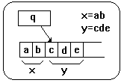
Descripción Instantánea (DI)
Es una cadena xqy
xy es la cadena en la cinta
q es el estado actual en que se encuentra la MT.
El símbolo a la derecha de q es el símbolo a analizar, y y es el contenido de la cinta hasta el espacio en blanco (#) más a la derecha.
(abqcde)

Slide 20
Ejemplo: Descripciones para abba
a / bR
b / aR
# / #R
# / #R
A
B
C
(A#abba##) |-
#
a
b
b
a
b
a
a
b
#
#
(#Babba##) |-
(#bBbba##) |-
(#baBba##) |-
A
B
C
(#baaBa##) |-
(#baabB##) |-
(#baab#C#)

Slide 21
Máquina de Turing
Modelos
Para reconocer lenguajes
Para enumerar lenguajes
Para calcular funciones
Lenguajes (Decidibilidad)
Funciones (Computabilidad)

Slide 22
Reconocer Lenguaje
Una palabra w es aceptada por M si el proceso se detiene en un estado final, de lo contrario w es rechazada.
L(M) conjunto de palabras aceptadas por M.
Aceptación por detención (Halting)
M = (Q, Σ, Γ, δ, Ei, F)

Slide 23
Reconocer Lenguaje
Ejemplo
L = { w | w = 0^{n}1^{n} n≥1 }
Todas las palabras por la misma cantidad de 0’s que de 1’s.
Los 0’s al inicio y los 1’s al final.
L = { 01,0011, 000111, 00001111…}

Slide 24
Ejemplo
Para determinar si una palabra pertenece al lenguaje:
Repetir el ciclo:
  Cambiar el 0 más a la izquierda por X
  Cambiar el 1 más a la izquierda por Y
    Palabra 000111 quedaría XXXYYY ACEPTA

Slide 25
Ejemplo
Casos Especiales:
  Palabra 00011 queda XXXYY RECHAZA
    Al buscar un 1, M encuentra un # entonces RECHAZA
  Palabra 00111 queda XXYY1 RECHAZA
    Al buscar un 0, ya no hay entonces busca 1’s
      Si encuentra unos entonces RECHAZA
      Si no hay unos entonces ACEPTA

Slide 26
Reconocer Lenguaje
Ejemplo
X/XR
0/0R
Y/YR
Y/YL
0/0L
0/XR
1/YL
A
B
C
Y/YR
Y/YR
#/#R
D
E

Slide 27
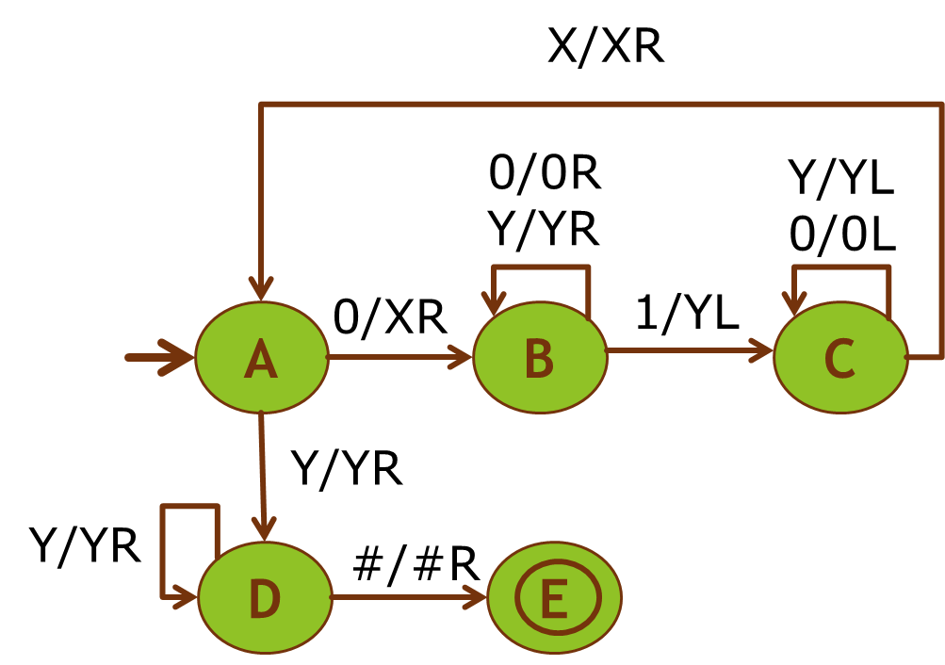
Ejemplo:
0011
(A0011#) |- (XB011#) |- (X0B11#)
(XC0Y1#) |- (CX0Y1#) |- (XA0Y1#)
(XXBY1#) |- (XXYB1#) |- (XXCYY#)
(XCXYY#) |- (XXAYY#) |- (XXAYY#)
(XXYDY#) |- (XXYYD#) |- (XXYY#E)
SE ACEPTA,
QUEDÓ EN ESTADO FINAL

Slide 28
Ejemplo
00111
(A00111#) |- (XB0111#) |- (X0B111#)
(XC0Y11#) |- (CX0Y11#) |- (XA0Y11#)
(XXBY11#) |- (XXYB11#) |- (XXCYY1#)
(XCXYY1#) |- (XXAYY1#) |- (XXAYY1#)
(XXYDY1#) |- (XXYYD1#) |- HALT
SE RECHAZA

Slide 29
Ejemplo
00011
(A00011#) |- (XB0011#) |- (X0B011#) |-
(X00B11#) |- (X0C0Y1#) |- (XC00Y1#) |-
(CX00Y1#) |- (XA00Y1#) |- (XXB0Y1#) |-
(XX0BY1#) |- (XX0YB1#) |- (XX0YCY#) |-
(XX0CYY#) |- (XXC0YY#) |- (XCX0YY#) |-
(XXA0YY#) |- (XXXBYY#) |- (XXXYBY#) |-
(XXXYYB#) |- HALT
SE RECHAZA

Slide 30
Generadora del Lenguaje
Escribe las palabras del lenguaje separados por un símbolo especial.
Ejemplo: L ={a^{n}b^{n}c^{n} : n >0}
CINTA: abc1aabbcc1aaabbbccc1…

Slide 31
Construcción Modular de MT
Básicas:
  R: moverse un posición a la derecha
  L: moverse una posición a la izquierda
  Y: Escribe el símbolo y en la celda actual
  R_{x}: primera x a la derecha de la celda actual
  R_{y}: primera y a la derecha de la celda actual
Abreviaturas
x
x
x/x
x,y,z
≡
y
≡
z
¬α
x,y,z
w
}

Slide 32
Construcción Modular de MT
Básicas:
  R_{x}: primera x a la derecha de la celda actual
  L_{y}: primera y a la izquierda de la celda actual
¬ x
R
¬ y
L

Slide 33
Calcular funciones enteras
Los números se representan en unario (0^{i} = i).
Son separados por un símbolo 1
0^{i1}10^{i2}10^{i3} ... 0^{ik} |-* 0^{m}
Representa el cálculo de la función:
f(i₁,i₂...,i_{k}) = m

Slide 34
Función
Entrada: #0^{m}10^{n}#
Salida: #0^{f(m,n)}#
0,1
#
#R
R
1
#
0
#
0
R
#
R
1
1
#
1
1
R
#
#
0R
#L
L
1
0
0
L
#
0,1
0

Slide 35
Ejercicio
Máquina de Turing que calcule la suma de tres números.
Entrada:#a1b1c#
Salida: #a+b+c#
Ejemplo:
  Entrada: #00100010#
  Salida: #000000#

Slide 36
Otros tipos de máquinas
Infinita en ambas direcciones
Multicinta
Máquina No determinista
Todas son equivalentes
No aumentan la capacidad de las MT estándar

Slide 37
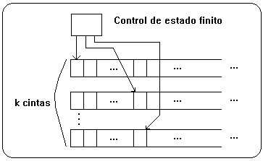
Máquina de Turing multicinta

Slide 38
Máquina de Turing multicinta
Con base en:
Estado actual del control finito
Símbolos de cinta en los apuntadores
La MT puede hacer una ó todas las operaciones:
Cambia el estado del control finito.
Escribe símbolos en todas las celdas apuntadas.
Mueve uno ó todos los apuntadores (L,R,S) independientemente.

Slide 39
Máquina de Turing multicinta
MT: (Q,T,I,,b,q₀,q_{f}) donde:
q_{f} es el estado final ó de aceptación
δ : Q X T^{k} → Q X (T X {L,R,S})^{k}
δ(q,a₁,a₂,...,a_{k}) = (q',(a₁',d₁),(a₂',d₂),...,(a_{k}',d_{k}))
(q2,a,b,...,c) = (q3,(a,L),(d,S),...,(e,R))
Una ID de una MT de k-cintas es una k-tupla (α₁,α₂,...,α_{k}) donde cada α_{i} es una cadena xqy

Slide 40
Complejidad de una Máquina de Turing
Complejidad temporal T(n) de una MT: Número máximo de movimientos realizados al procesar la entrada de tamaño n.
Complejidad espacial S(n) de una MT: Distancia máxima desde el extremo izquierdo de la cinta hasta donde quedo el lector de cinta en cualquiera de las cintas.

Slide 41
Máquina de Turing
Determinista: Una máquina de Turing es determinista, si en cualquier momento de su ejecución, existe a lo más una camino posible de acción.
No determinista: Es una MT que en algún momento de su ejecución, existe más de un camino posible de acción.

Slide 42
Referencias
S.N. Sivanandam & M. Janaki Meena. Theory of Computation. I K International Publishing House, 2009.
Frederic P. Miller, Agnes F. Vandome, John McBrewster. Formal Language. Alphascript Publishing, 2010.
Sudkamp Thomas. Languages and Machines: An introduction to the theory of Computer Science. 3rd Edition. Addison Wesley, 2005
Hopcroft J., Motwani R., Ullman J. Introduction to Automata Theory, Languages, and Computation. 3rd Edition. Addison Wesley, 2006

Slide 43
Guion Explicativo
Este material sirve para presentar la Máquina de Turing y sus diferentes tipos. Se hace énfasis en los componentes de la máquina, su funcionamiento, y su uso como reconocedora de lenguajes, generadora de lenguajes y en el cálculo de funciones.
Las diapositivas deben verse en orden, y se estima que se revisen en aproximadamente 10 horas.
Se recomienda ver con los alumnos la película Código Enigma para complementar acerca de quién fue Alan Turing.

